Slide 1

Algorithms
Supervised learning & unsupervised learning

Slide 2
. K nearest neighbor . K-means for clustering . Singular Value Decomposition . Convolutional neural network
CÁC THUẬT TOÁN NHÓM NGHIÊN CỨU:

Slide 3
PHÂN BIỆT HỌC CÓ GIÁM SÁT & HỌC KHÔNG GIÁM SÁT
Supervised Learning | Unsupervised Learning
Dữ liệu để huấn luyện mô hình
Dữ liệu đầu vào được gắn nhãn. | Dữ liệu đầu vào không được gắn nhãn.
Chức năng chính
Classification, Regression | Clustering
Độ chính xác của kết quả
Chính xác và đáng tin cậy hơn. | Không chính xác và không đáng tin cậy.

Slide 4
I. K-Nearest neighbor:
1.Giới thiệu bài toán:
KNN là một kĩ thuật máy học phân loại được sử dụng rộng rãi.
KNN dựa vào số lượng những người hàng xóm gần nhất và nó được sử dụng cho các bài toán hồi quy .

Slide 5
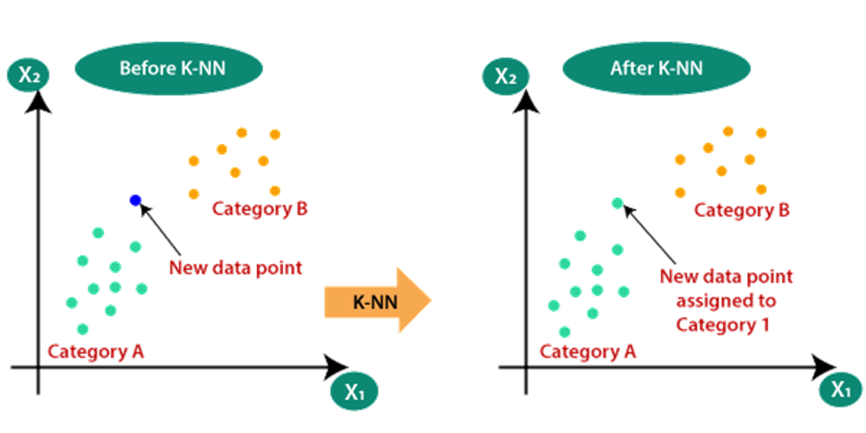
I. K-Nearest neighbor:
2. Cách thức hoạt động của KNN:

Slide 6
I. K-Nearest neighbor:
2. Cách thức hoạt động của KNN:
+ Bước 1: Chọn số lượng K neighbors.
+ Bước 2: Lấy K neighbors của điểm data mới theo phương pháp tính khoảng cách của hai điểm.
+ Bước 3: Trong K neighbors đó , đếm số lượng data của mỗi cụm.
+ Bước 4: Cập nhật cho cái điểm data mới vào cụm mà có số lượng neighbors vừa đếm ở bước 3 là nhiều nhất.

Slide 7
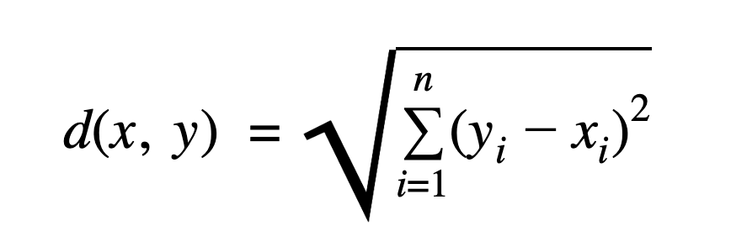
I. K-Nearest neighbor:
3. Công thức tính khoảng cách:
Euclidean distance:
Là độ dài khoảng cách nối 2 điểm trong không gian
Công thức :

Slide 8
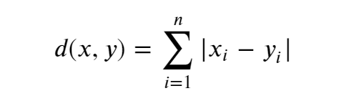
I. K-Nearest neighbor:
3. Công thức tính khoảng cách:
b) Manhattan distance
Là khoảng cách L1, một dạng khoảng cách giữa hai điểm trong không gian Euclid với hệ tọa độ Descartes
Công thức :

Slide 9
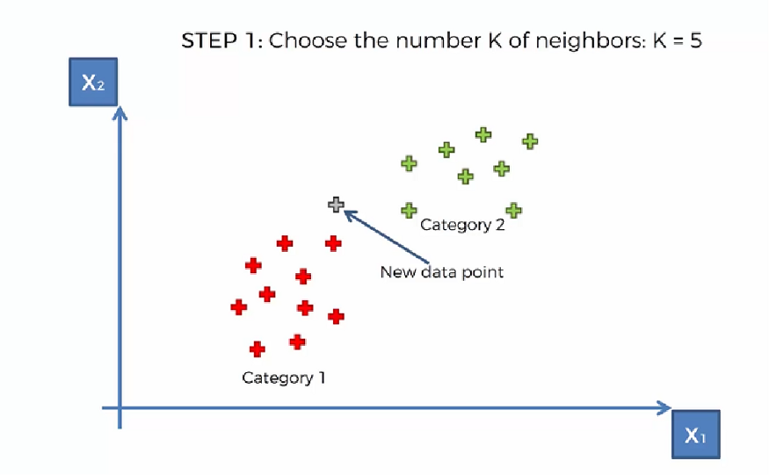
I. K-Nearest neighbor:

Slide 10
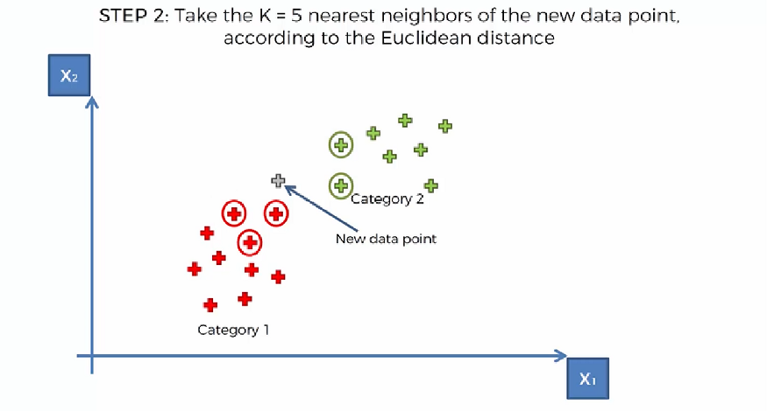
I. K-Nearest neighbor:

Slide 11
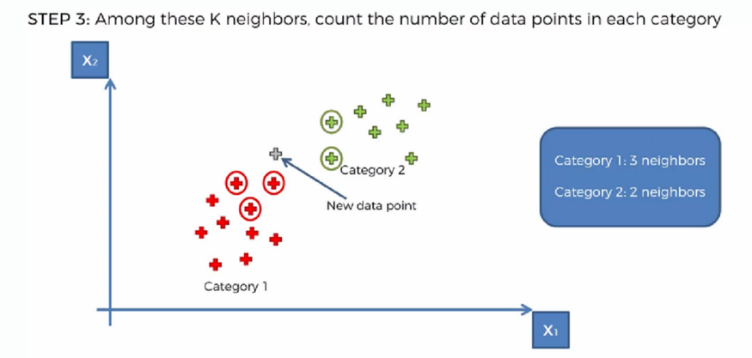
I. K-Nearest neighbor:

Slide 12
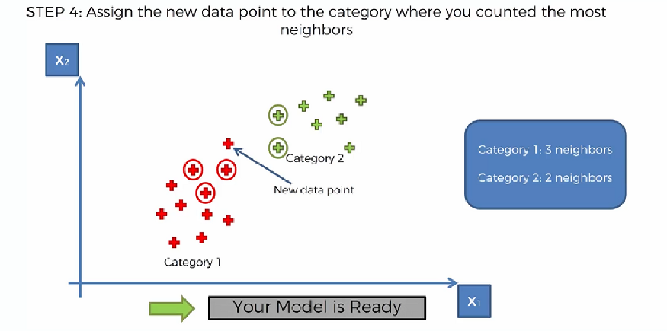
I. K-Nearest neighbor:

Slide 13
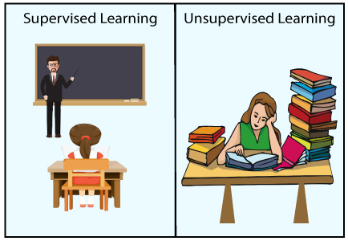
II. K MEANS CLUSTERING:
Giới thiệu bài toán:
K-means là thuật toán học không
giám sát (Unsupervised Learning).
Mục tiêu: Phân chia dữ liệu (Không được
gán nhãn) thành các cụm sao cho dữ liệu
trong cùng 1 cụm có tính chất giống nhau.
Mô hình hóa toán học : Dữ liệu đầu vào
là X(Không có gắn nhãn) . Đầu ra là K cụm và nhãn cho từng điểm dữ liệu.

Slide 14
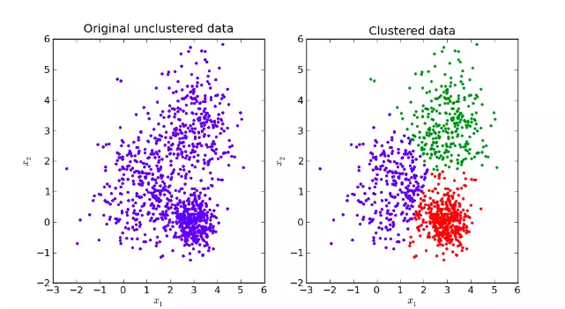
II. K MEANS CLUSTERING:
Giới thiệu về thuật toán:
Ý tưởng về cụm : Tập hợp các điểm ở gần nhau trong cùng một không gian.
Ý tưởng về K-means: tìm các điểm centers(điểm đại diện) -> tính khoảng cách của các điểm lân cận tới điểm centers -> so sánh khoảng cách -> cập nhật cụm cho các điểm lân cận.

Slide 15
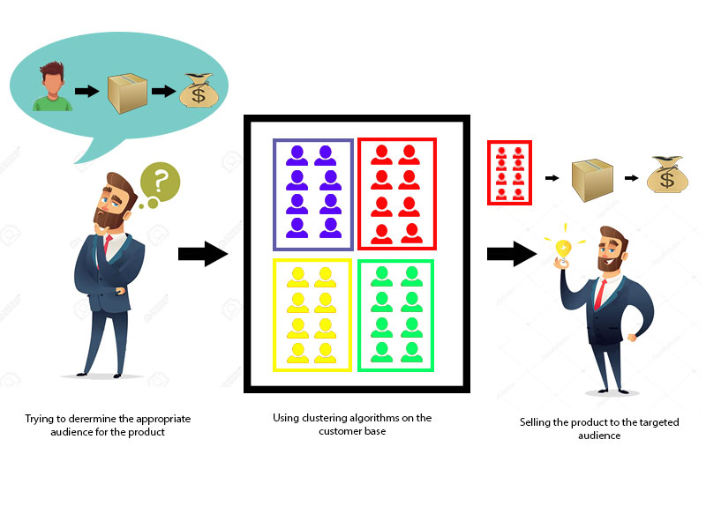
II. K MEANS CLUSTERING:
Ứng dụng thực tế :
- Phân nhóm khách hàng trong
kinh doanh.
- Gán nhãn các thuật toán học
có giám sát.

Slide 16
II. K MEANS CLUSTERING:
2. Tóm tắt cơ sở toán học:
Input: N điểm dữ liệu X = [x1,x2,…,xN] , k là số cluster mong muốn.
Output: center của mỗi cluster(m1,m2,…,mk) và label vector của mỗi điểm dữ liệu.
Phân tích thuật toán:
+ Độ phức tạp: Thấp -> Tương đối
+ Ưu điểm : Độ phực tạp vừa phải, độ chính xác tương đối cao.
+ Nhược điểm : Không phù hợp với non-covex data, dễ bị Outliers gây nhiễu, phụ thuộc vào số lượng cluster cần chia.

Slide 17
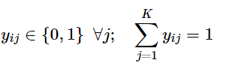
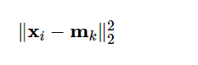
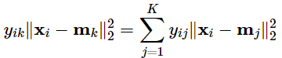
II. K MEANS CLUSTERING:
2. Tóm tắt cơ sở toán học
Với mỗi điểm dữ liệu x_i , đặt y_ij là vector one-hot của nó:
Hàm sai số giữa điểm dữ liệu và center của cluster:
Khi x_i được phân cụm vào k thì hàm sai số giữa điểm và center được viết lại như sau:

Slide 18
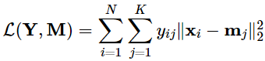
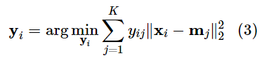
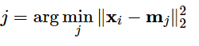
II. K MEANS CLUSTERING:
2. Tóm tắt cơ sở toán học:
- Hàm mất mát:
Tối ưu hàm mất : Cố định M tìm Y
Tìm label cho từng điểm dữ liệu :
Có thể thu gọn lại tìm label cho
từng điểm dữ liệu như sau :

Slide 19
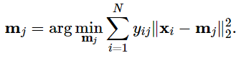
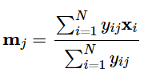
II. K MEANS CLUSTERING:
2. Tóm tắt cơ sở toán học:
Tối ưu hàm mất : Cố định Y tìm M
Cập nhật center cho từng cụm K :
Đạo hàm để tìm min thì ta sẽ công thức
cập nhật center như sau :

Slide 20
II. K MEANS CLUSTERING:
3. Tóm tắt thuật toán:
INPUT: Dữ liệu X và số lượng cluster cần tìm K.
OUTPUT: Các center M và label vector cho từng điểm dữ liệu Y.
Chọn K điểm bất kỳ làm các center ban đầu.
Phân mỗi điểm dữ liệu vào cluster có center gần nó nhất.
Nếu việc gán dữ liệu vào từng cluster ở bước 2 không thay đổi so với vòng lặp trước nó thì ta dừng thuật toán.
Cập nhật center cho từng cluster bằng cách lấy trung bình cộng của tất các các điểm dữ liệu đã được gán vào cluster đó sau bước 2.
Quay lại bước 2.

Slide 21
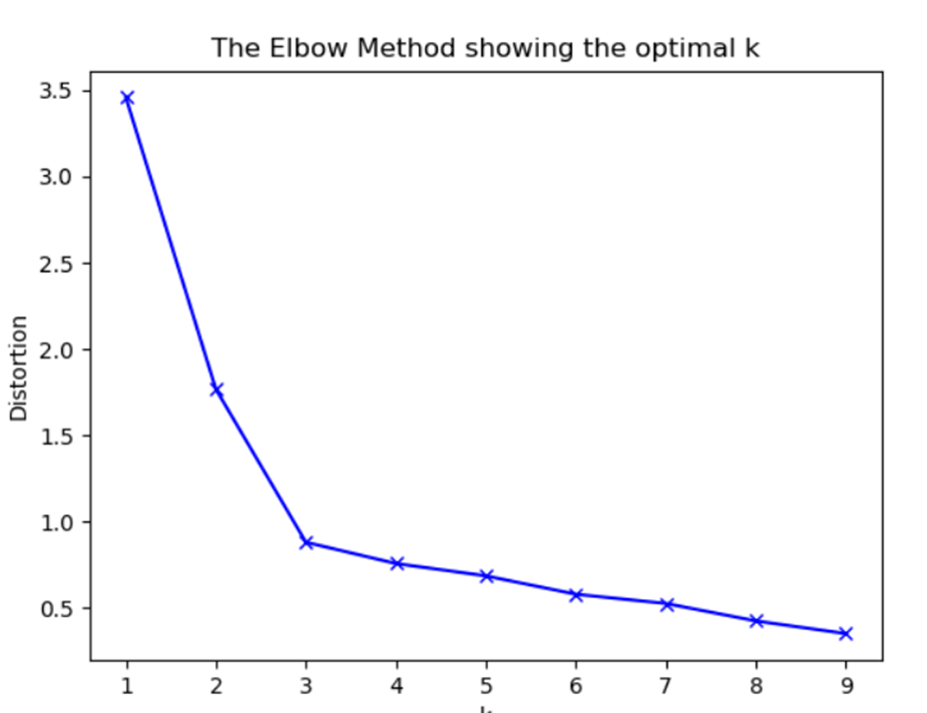

II. K MEANS CLUSTERING:
4. Đánh giá bài toán K-means bằng Elbow graph:
Mục đích: Chọn số cluster K phù hợp.
Cấu trúc Graph:
Trục hoành : Số lượng cluster.
Trục trung : Trung bình cộng bình phương
khoảng cách giữa tâm cluster đén các điểm
còn lại.

Slide 22
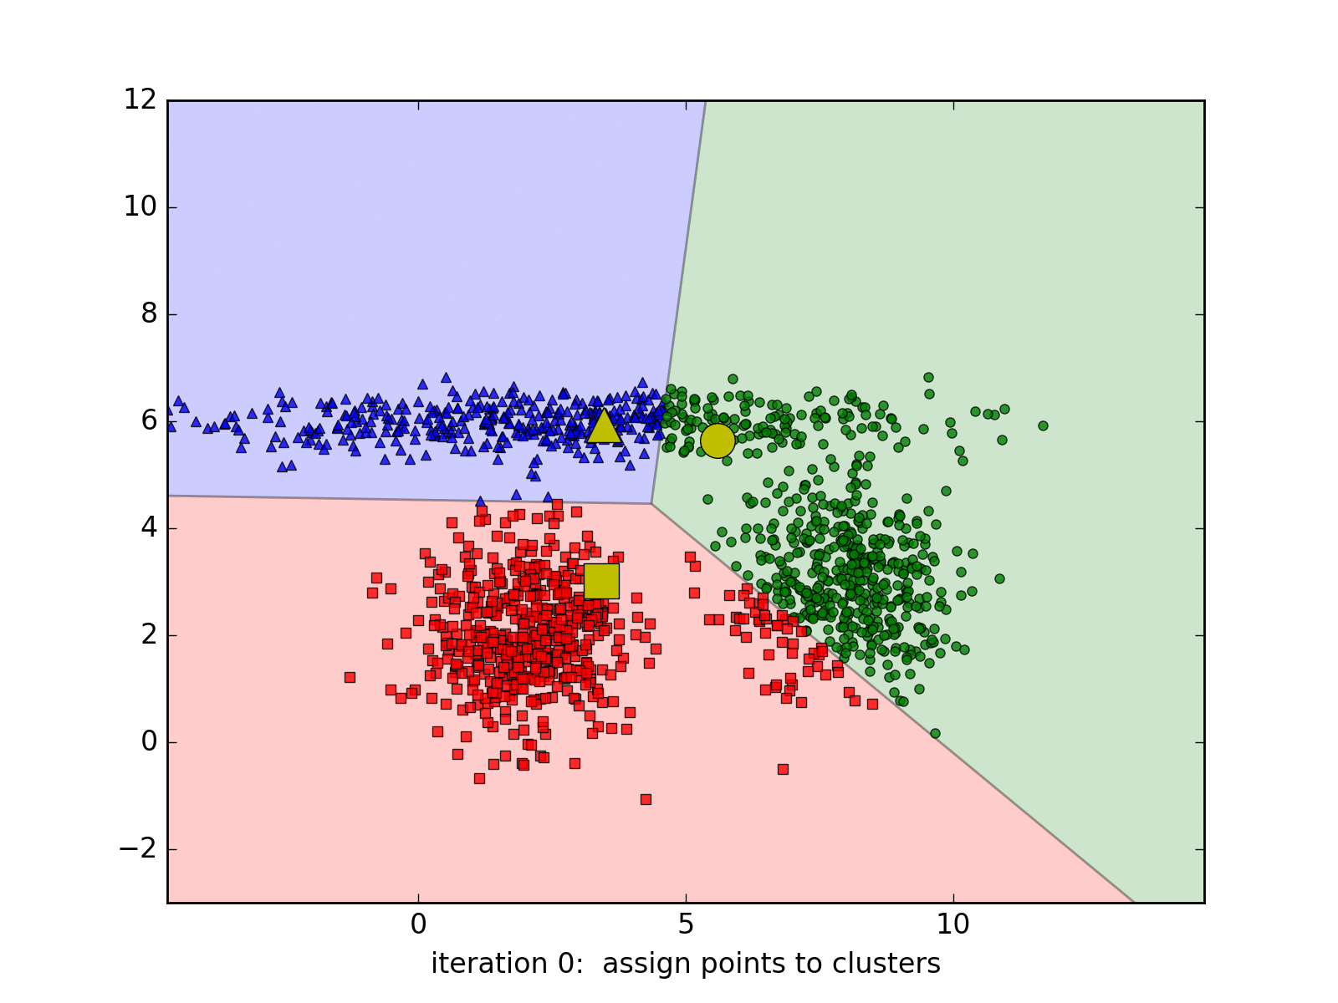
II. K MEANS CLUSTERING:

Slide 23
III. Singular Value Decomposition:
Giới thiệu thuật toán:
Phương pháp SVD đã được phát triển dựa trên những tính chất của ma trận trực giao và ma trận đường chéo để tìm ra một ma trận xấp xỉ với ma trận gốc.

Slide 24
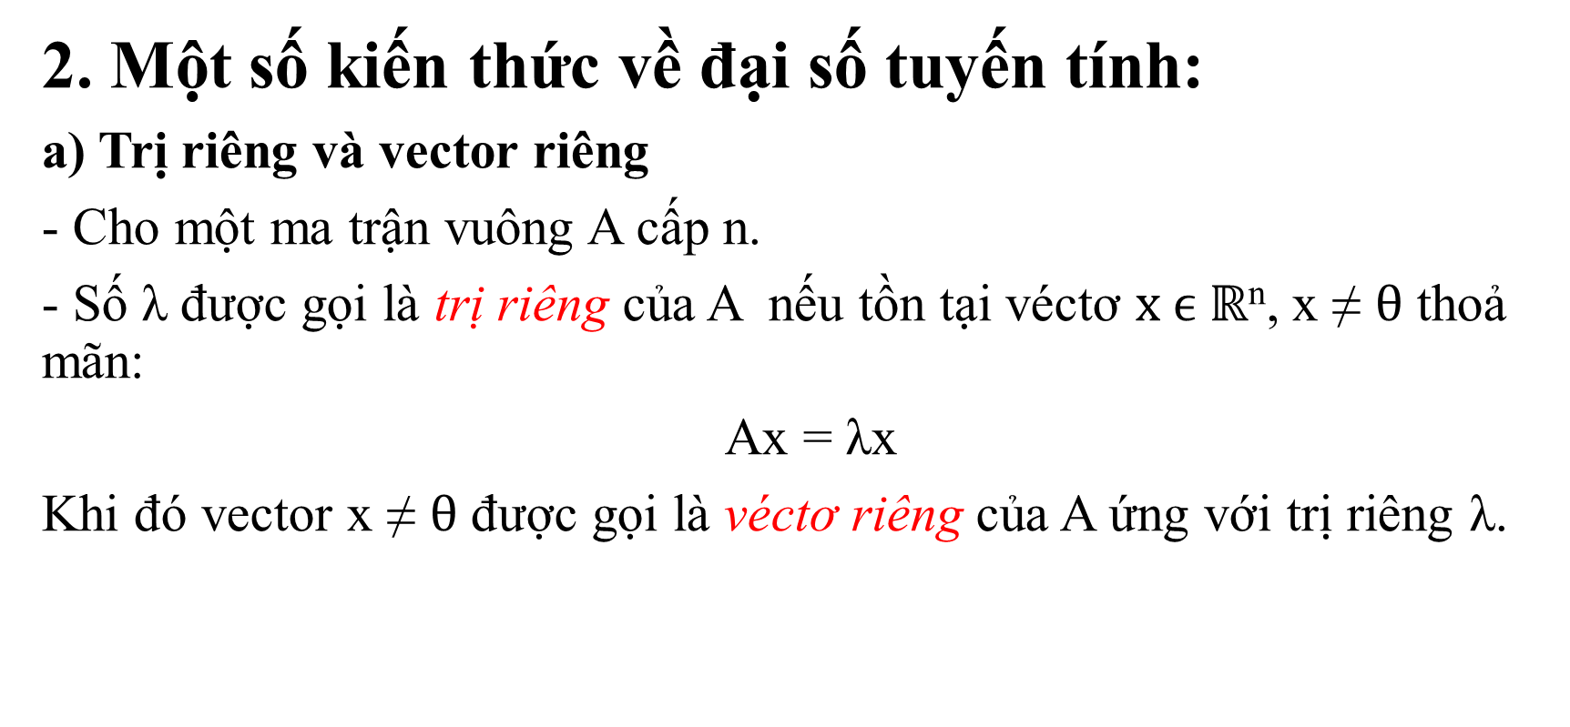
III. Singular Value Decomposition:
2. Một số kiến thức về đại số tuyến tính:
a) Trị riêng và vector riêng
- Cho một ma trận vuông A cấp n.
- Số λ được gọi là trị riêng của A nếu tồn tại véctơ $x ϵ ℝ$^{n}, x ≠ $θ$ thoả mãn:
Ax = λx
Khi đó vector x ≠ $θ$ được gọi là véctơ riêng của A ứng với trị riêng λ.

Slide 25
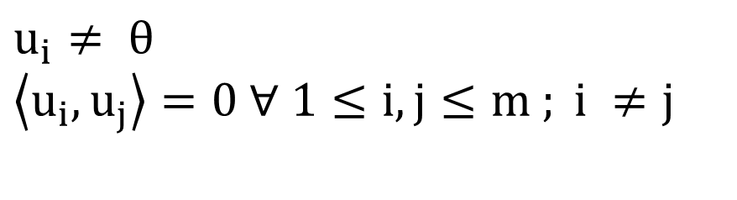
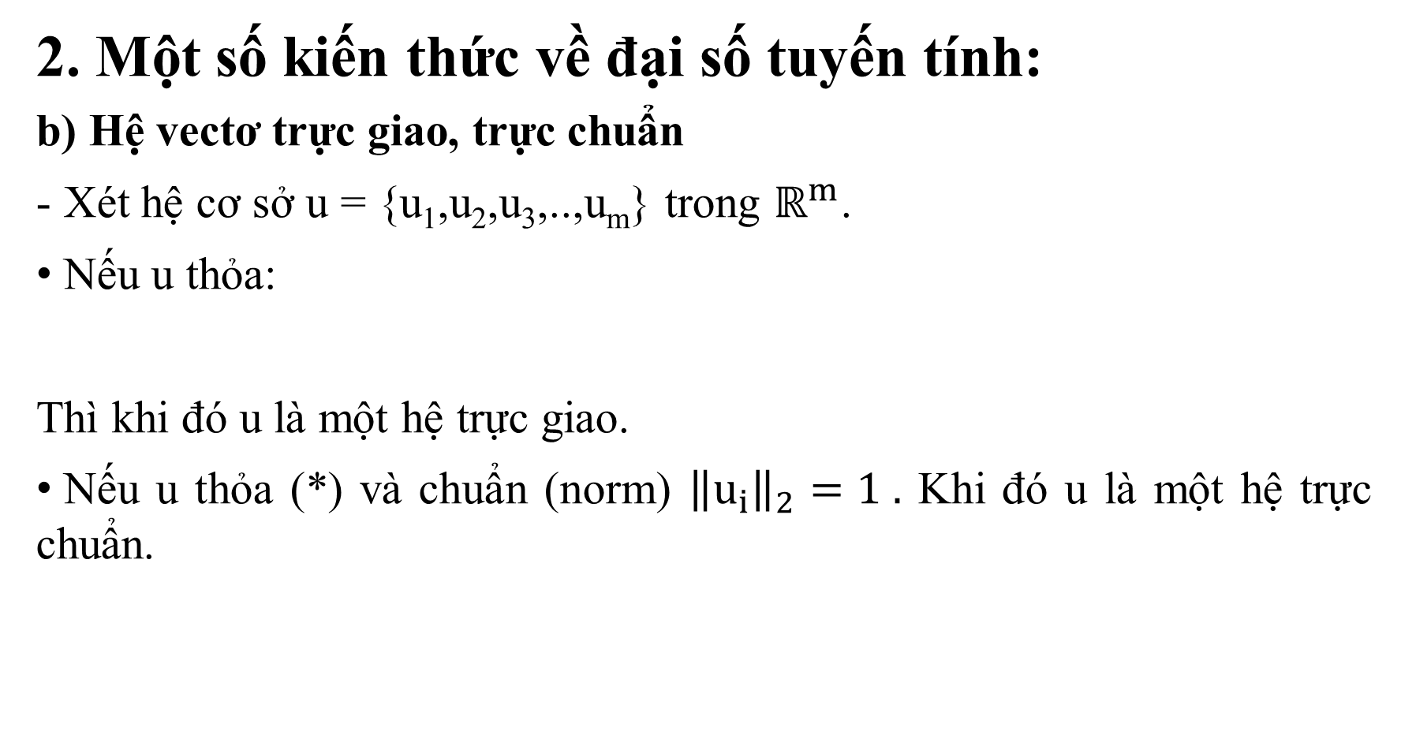
III. Singular Value Decomposition:
2. Một số kiến thức về đại số tuyến tính:
b) Hệ vectơ trực giao, trực chuẩn
Xét hệ cơ sở u = {u₁,u₂,u₃,..,u_{m}} trong $ℝ^{m}$.
Nếu u thỏa:
Thì khi đó u là một hệ trực giao.
Nếu u thỏa (*) và chuẩn (norm) ${\left\|u_{i}\right\|}_{2}=1 .$ Khi đó u là một hệ trực chuẩn.
$$u_{i}≠ θ$$
$$\left\langle u_{i},u_{j}\right\rangle =0 ∀ 1≤i,j≤m ; i ≠j$$
(*)

Slide 26
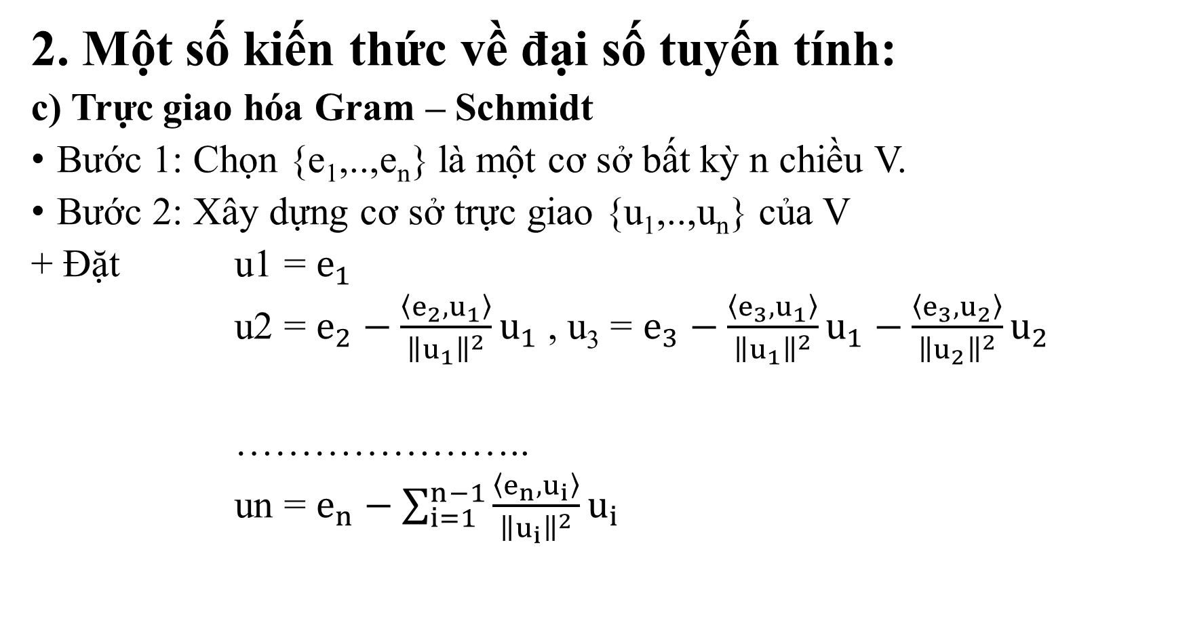
III. Singular Value Decomposition:
2. Một số kiến thức về đại số tuyến tính:
c) Trực giao hóa Gram – Schmidt
Bước 1: Chọn {e₁,..,e_{n}} là một cơ sở bất kỳ n chiều V.
Bước 2: Xây dựng cơ sở trực giao {u₁,..,u_{n}} của V
+ Đặt u1 = $e_{1}$
u2 = $e_{2}−\frac{\left\langle e_{2},u_{1}\right\rangle }{{\left\|u_{1}\right\|}^{2}}u_{1}$ , u₃ = $e_{3}−\frac{\left\langle e_{3},u_{1}\right\rangle }{{\left\|u_{1}\right\|}^{2}}u_{1}−\frac{\left\langle e_{3},u_{2}\right\rangle }{{\left\|u_{2}\right\|}^{2}}u_{2}$
…………………..
un = $e_{n}−\sum_{i=1}^{n−1}{\frac{\left\langle e_{n},u_{i}\right\rangle }{{\left\|u_{i}\right\|}^{2}}u_{i} }$

Slide 27
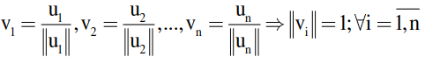
III. Singular Value Decomposition:
2. Một số kiến thức về đại số tuyến tính:
c) Trực giao hóa Gram – Schmidt
Bước 3: Xây dựng cơ sở trực chuẩn {v₁,…,v_{n}} bằng cách chuẩn hóa các véctơ ở bước 2.

Slide 28

III. Singular Value Decomposition:
3. Thuật toán SVD:
1 | 2 | 3 | 4
2 | 4 | 6 | 8
10 | 20 | 30 | 40
20 | 40 | 60 | 80
1
2
10
20
=
$$⊗$$
1 | 2 | 3 | 4
1 | 2 | 3 | 4
5 | 6 | 99 | 55
23 | 255 | 120 | 34
75 | 42 | 60 | 0
=
?

Slide 29
III. Singular Value Decomposition:
3. Thuật toán SVD:
A_{m×n}=U_{m×m}Σ_{m×n}(V_{n×n})^{T}
… V₁^{T} …
… V₂^{T} …
… … …
… V_{n}^{T} …
: : : :
: : : :
u₁ u₂ … u_{m}
: : : :
: : : :
σ₁
σ₂
…
σ_{n}
m x m
m x n
n x n

Slide 30
III. Singular Value Decomposition:
3. Thuật toán SVD:
A_{m×n}=U_{m×m}Σ_{m×n}(V_{n×n})^{T}
… V₁^{T} …
… V₂^{T} …
… … …
… V_{n}^{T} …
: : : :
: : : :
u₁ u₂ … u_{m}
: : : :
: : : :
σ₁
σ₂
…
σ_{n}
m x m
m x n
n x n
= σ₁.u₁.v₁^{T} + σ₂.u₂.v₂^{T} + … + σ_{n}.u_{n}.v_{n}^{T}
σ₁ u₁ v₁^{T}
σ₂ u₂ v₂^{T}
σ_{n} u_{n} v_{n}^{T}
=
+
+
… +

Slide 31
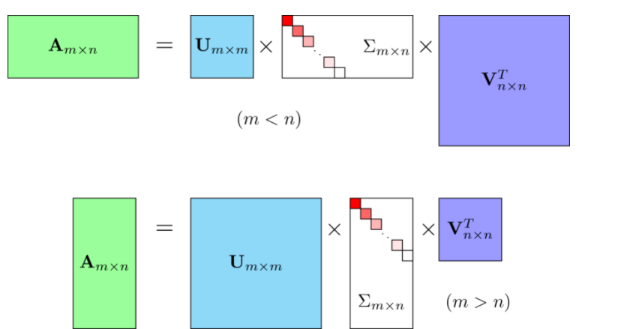
III. Singular Value Decomposition:
3. Thuật toán SVD:
A_{m×n}=U_{m×m}Σ_{m×n}(V_{n×n})^{T}

Slide 32
III. Singular Value Decomposition:
3. Thuật toán SVD:
Tính U, Σ, V
Bước 1: Tính A^{T} A
Bước 2: Tìm trị riêng và vectơ riêng của A^{T}A
+ (A^{T}A)x = λx ⬄ (A^{T}A – λI)x = 0
+ T = (A^{T}A – λI). Giải det(T) = 0 → λ = ????
Bước 3: Tìm hệ vectơ trực giao từ λ thay vào T → Tìm được hệ trực chuẩn →V

Slide 33
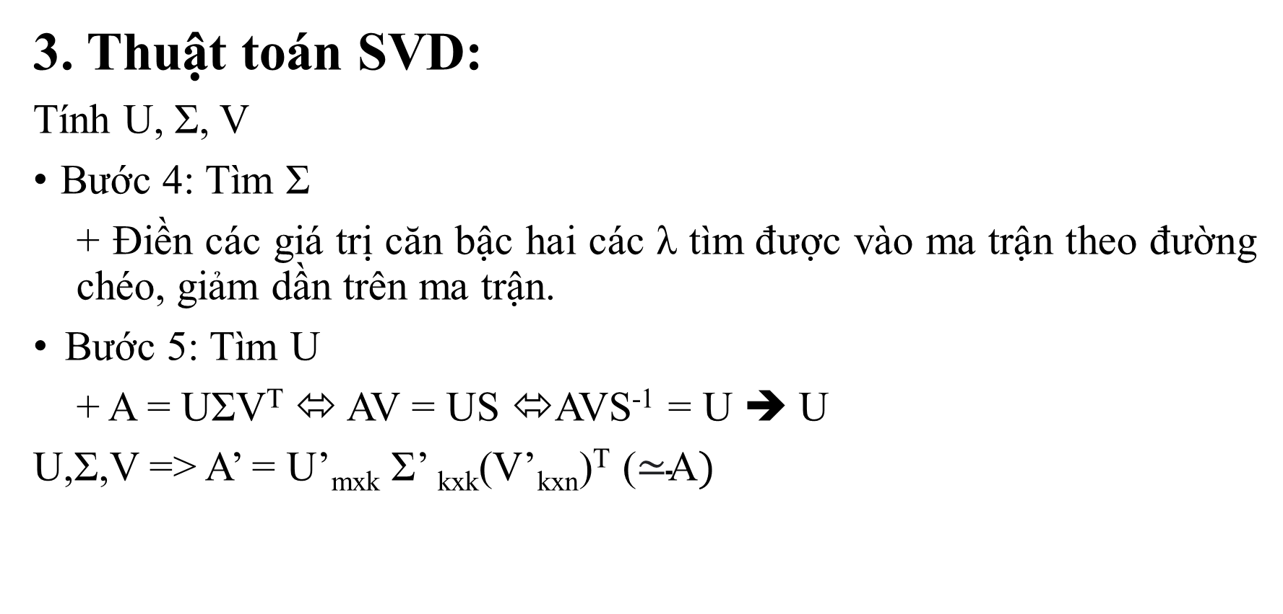
III. Singular Value Decomposition:
3. Thuật toán SVD:
Tính U, Σ, V
Bước 4: Tìm Σ
+ Điền các giá trị căn bậc hai các λ tìm được vào ma trận theo đường chéo, giảm dần trên ma trận.
Bước 5: Tìm U
+ A = UΣV^{T} ⬄ AV = US ⬄AVS⁻¹ = U ➔ U
U,Σ,V => A’ = U’_{mxk} Σ’ _{kxk}(V’_{kxn})^{T} ($\text{≃}\text{A})$

Slide 34
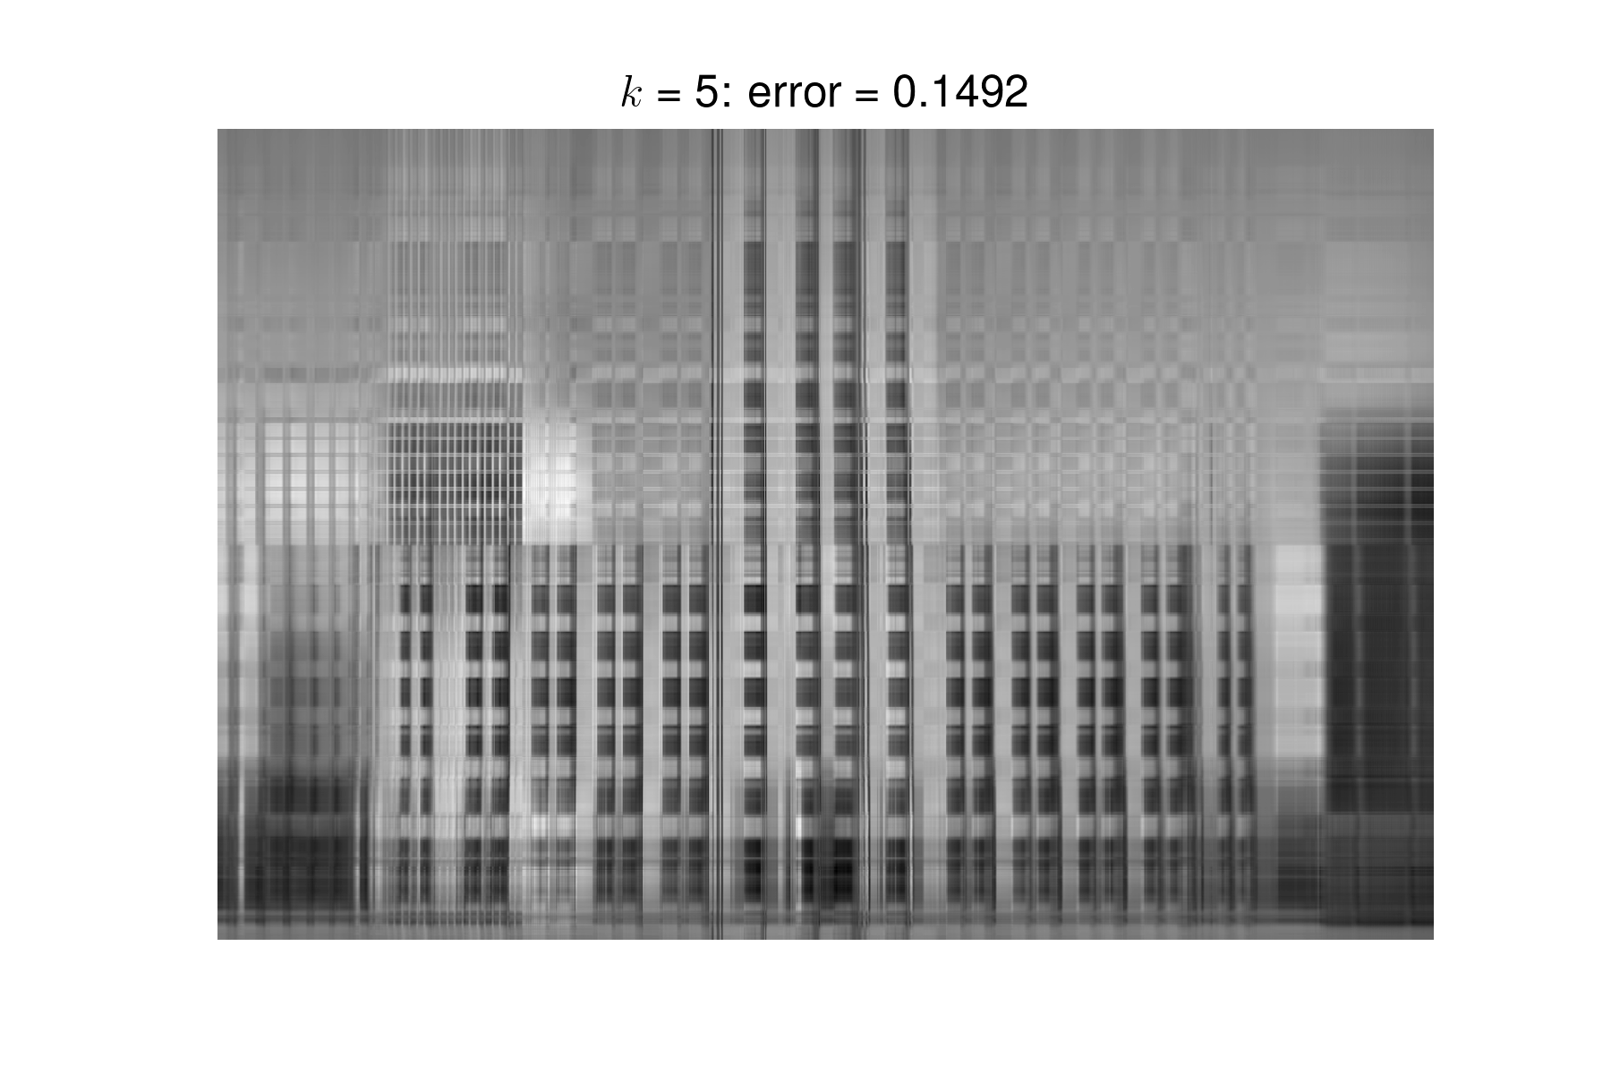
III. Singular Value Decomposition:

Slide 35
Tổng quAN
Lịch Sử
Tổng quan về cấu trúc trong CNN
Ví dụ về cách thức hoạt động của CNN và giới thiệu về các thuật ngữ quan trọng
CNNs for NLP

Slide 36
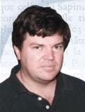
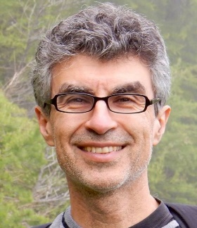
Lịch Sử
Yann LeCun
New York University
Facebook Artificial Intelligence Research
Yoshua Bengio
Université de Montréal
Vào năm 1995, Yann LeCun và Yoshua Bengio đã giới thiệu khái niệm về convolutional neural networks.

Slide 37
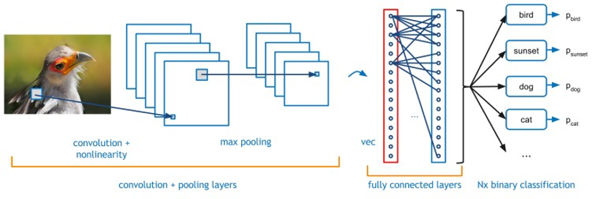
Cấu trúc trong CNN
http://www.nallatech.com/fpga-acceleration-convolutional-neural-networks/
Notes:
Pooling layer : Lớp gộp
Convolution layer: Lớp tích chập
Fully connected layer: Lớp kết nối đầy đủ

Slide 38
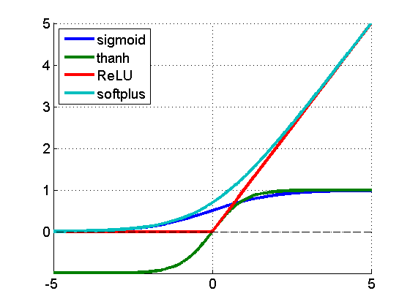
Non-Linearity?
Một mạng neural chỉ là phi tuyến tính nếu
‘squash’ tín hiệu đầu ra từ các node có chức năng
kích hoạt phi tuyến tính
=> Xử dụng hàm tích lũy
Việc diễn giải tín hiệu đầu ra ‘squashed’ có thể được
hiểu là cường độ của tín hiệu này

Slide 39
VÍ Dụ
Một mảng 2 chiều
của các điểm ảnh
CNN
X or O

Slide 40
Ví Dụ
CNN
X
CNN
O

Slide 41
Một số hình ảnh khác
CNN
X
translation
scaling
rotation
weight
CNN
O

Slide 42
Làm sao để so sánh ?
?
=

Slide 43
So sánh Vùng nhỏ
=
=
=

Slide 44
Term: Filter

Slide 45
Term: Filter

Slide 46

Term: Convolution
Các fitlers sử dụng để tạo một filter layer dựa trên dữ liệu đầu vào
- Vùng màu vàng: đếm tất cả những cái nằm trong đường chéo của nó
- Khu vực màu xanh lá cây: các tính năng đầu vào
http://deeplearning.stanford.edu/wiki/index.php/Feature_extraction_using_convolution

Slide 47
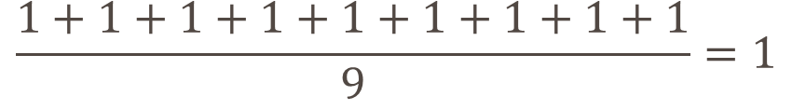
Building the filter layer
$$\frac{1+1+1+1+1+1+1+1+1}{9}=1$$

Slide 48
=
=
=

Slide 49
Cấu trúc trong CNN
http://www.nallatech.com/fpga-acceleration-convolutional-neural-networks/

Slide 50

Term: Pooling Layers
http://cs231n.github.io/convolutional-networks/#pool

Slide 51
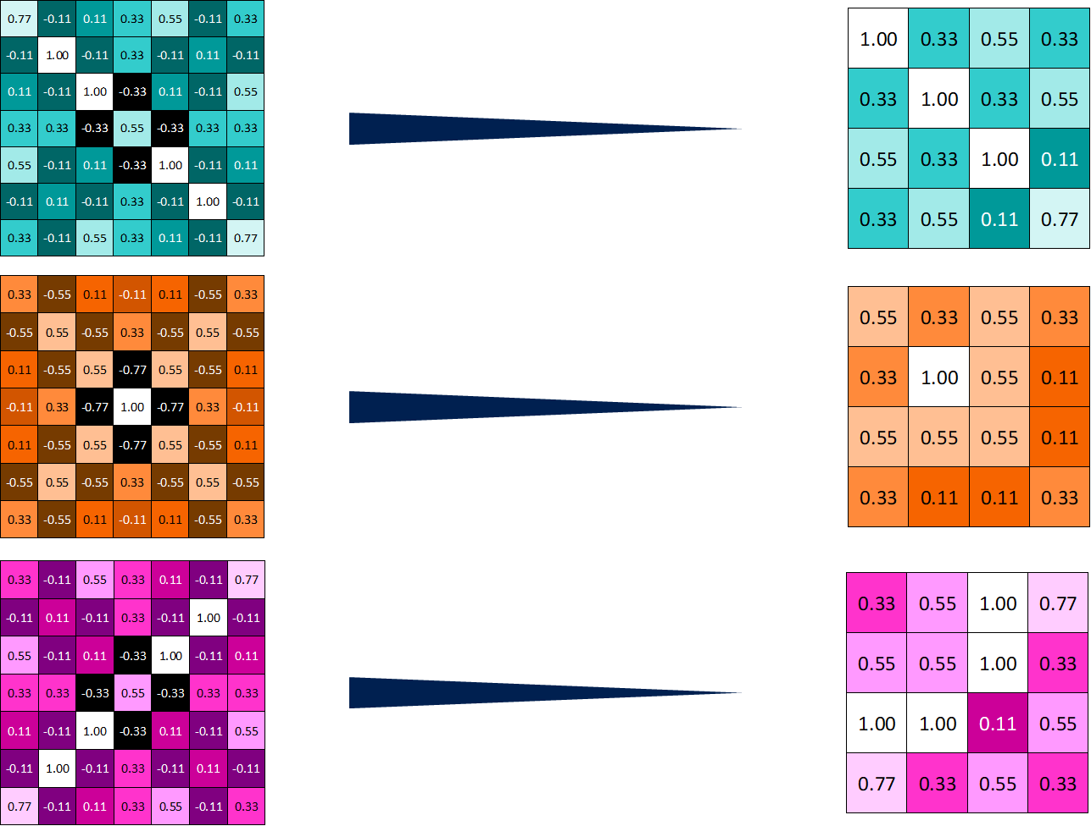

Slide 52
Stacking
Convolution
Non-linear
Pooling

Slide 53
Stacking
Convolution
Non-linear
Convolution
Non-linear
Pooling
Convolution
Non-linear
Pooling

Slide 54
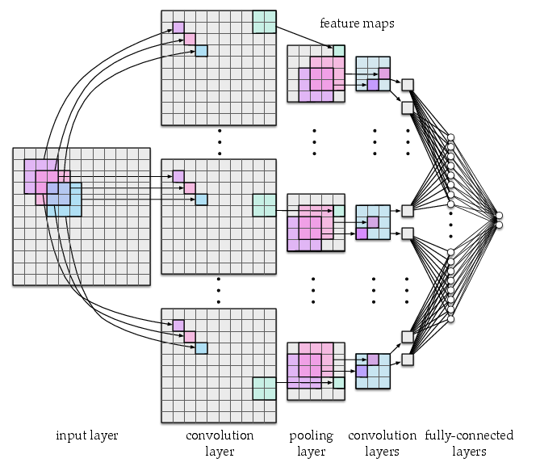
Term: fully-connected layer
Lấy một số lượng đầu vào và xuất ra một vecto N chiều

Slide 55
Ví Dụ: fully-connected layer

Slide 56
fully-connected layer => Trả Về OutPut
X
O

Slide 57
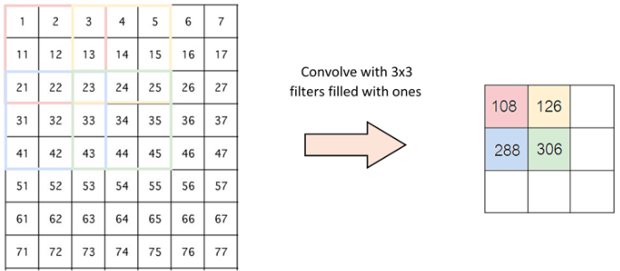
Term: Strides
- Stride là số pixel thay đổi trên ma trận đầu vào. Khi stride là 1 thì ta di chuyển các kernel 1 pixel. Khi stride là 2 thì ta di chuyển các kernel đi 2 pixel và tiếp tục như vậy. Hình dưới là lớp tích chập hoạt động với stride là 2.

Slide 58


Term: Strides
without strides
with strides

Slide 59
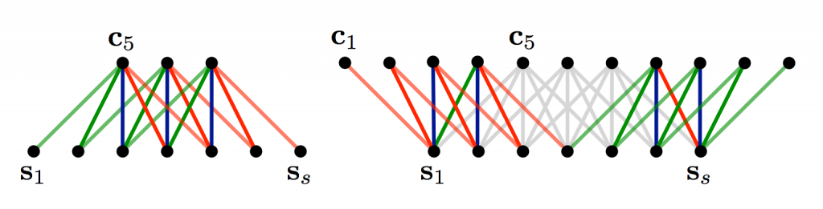
Term: Padding
A Convolutional Neural Network for Modelling Sentences (2014)
Notes:
- Đôi khi kernel không phù hợp với hình ảnh đầu vào. Ta có 2 lựa chọn:
+ Chèn thêm các số 0 vào 4 đường biên của hình ảnh (padding).
+ Cắt bớt hình ảnh tại những điểm không phù hợp với kernel.

Slide 60

Term: Padding

Slide 61
NLP (Neuro Linguistic Programming): Phù hợp cho những lĩnh vực nào ?
Phân loại, Ví dụ:
Phân tích cảm xúc
Phát hiện các thư rác
Phân loại các chủ đề
Notes:
-Giới thiệu thêm
NLP : Lập trình ngôn ngữ tư duy
Áp dụng CNN cho việc xử lý ngôn ngữ tự nhiên

Slide 62
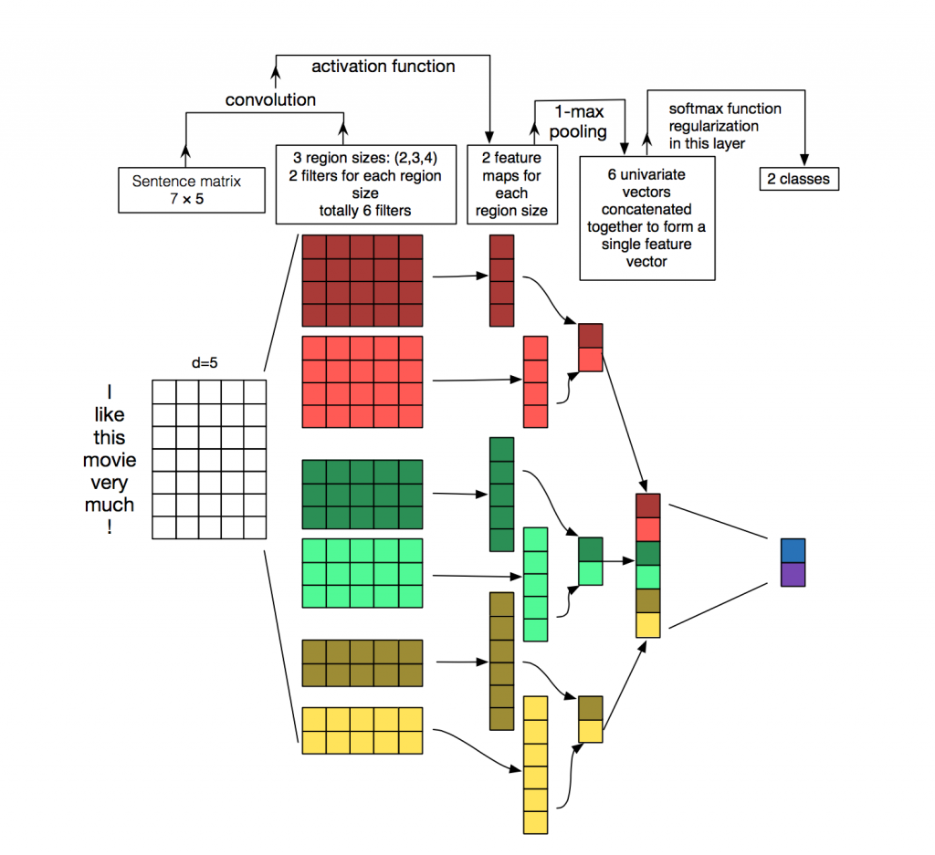
NLP
Source: Zhang, Y., & Wallace, B. (2015). A Sensitivity Analysis of (and Practitioners’ Guide to) Convolutional Neural Networks for Sentence Classification
Notes:
- Thay vì input đầu vào là các điểm ảnh trong Computer Vision, đầu vào của phân tích ngôn ngữ tự nhiên là các mệnh đề, các văn bản được biểu diễn như một ma trận.
- Mỗi dòng của một ma trận tương ứng với một mã, đa phần đó là một từ, nhưng nó cũng có thể là một kí tự.
Mỗi hàng chính là một vector đại diện cho một từ
VD: Như bức hình:
Sơ đồ trên chúng ta có matrix đầu vào cho 1 mệnh đề "I like this movie very much1" Nó sẽ là một ma trận với độ rộng là 5 và chiều dài là 7 dòng, tiếp theo như mô tả ta sẽ có các vùng để phân tích và kích thước sẽ là width-7, heigth tùy biến (2,3,4) và chúng ta sẽ apply 2 bộ lọc cho từng vùng, sau colvolution đầu tiên ta sẽ có 6 output, tiếp theo sử dụng max-pooling để tìm đặc trưng cao nhất cho mỗi vùng, output layer 2 sẽ còn 3, chúng ta sẽ biến đổi để đưa 3 vector đơn này thành chung 1 vector cho 1 chức năng phân tích (cũng là input layer tiếp theo) cuối cùng softmax để đưa ra 2 lớp output cuối

Slide 63
THANKS FOR LISTENING
Thành viên nhóm:
Nguyễn Vũ Dương - 20520465
Bùi Hữu Đức – 20520449
Phạm Phước An – 20520375
Hoàng Công Danh - 20520431

